Slide 1




PFG: ESTUDIO DE LA EFICIENCIA ENERGÉTICA EN UNA VIVIENDA AISLADA
PFG EN INTERCAMIO ACADÉMICO
Tutor del Politecnico di Bari : Pietro Stefanizzi
Tutor del Politécnico de Valencia: Juan Bautista Aznar Mollá
Carlos Lucas Perea

Slide 2
INTRODUCCIÓN
Eficiencia Energética:
La reducción del consumo de energía manteniendo los mismos servicios energéticos, sin disminuir nuestro confort y calidad de vida, protegiendo el medio ambiente, asegurando el abastecimiento y fomentando un comportamiento sostenible en su uso.

Slide 3
INTRODUCCIÓN
223 MMBDPE
241 MMBDPE

Slide 4


Objetivos
Objeto de Estudio
Elementos constructivos
Sistemas
Calificación inicial
Mejoras en la envolvente
Mejoras en los sistemas
Calificación final
Balance Económico
Conclusiones
El estudio de la Eficiencia Energética de una vivienda aislada.
La implantación de mejoras en ella para su mejor funcionamiento sostenible.
Cumplir con todas las normativas:
  CTE DB-HE
  RITE, etc.
Implantar las mejoras, sin que por ello, se vea afectado los costes de materiales y de ejecución.

Slide 5
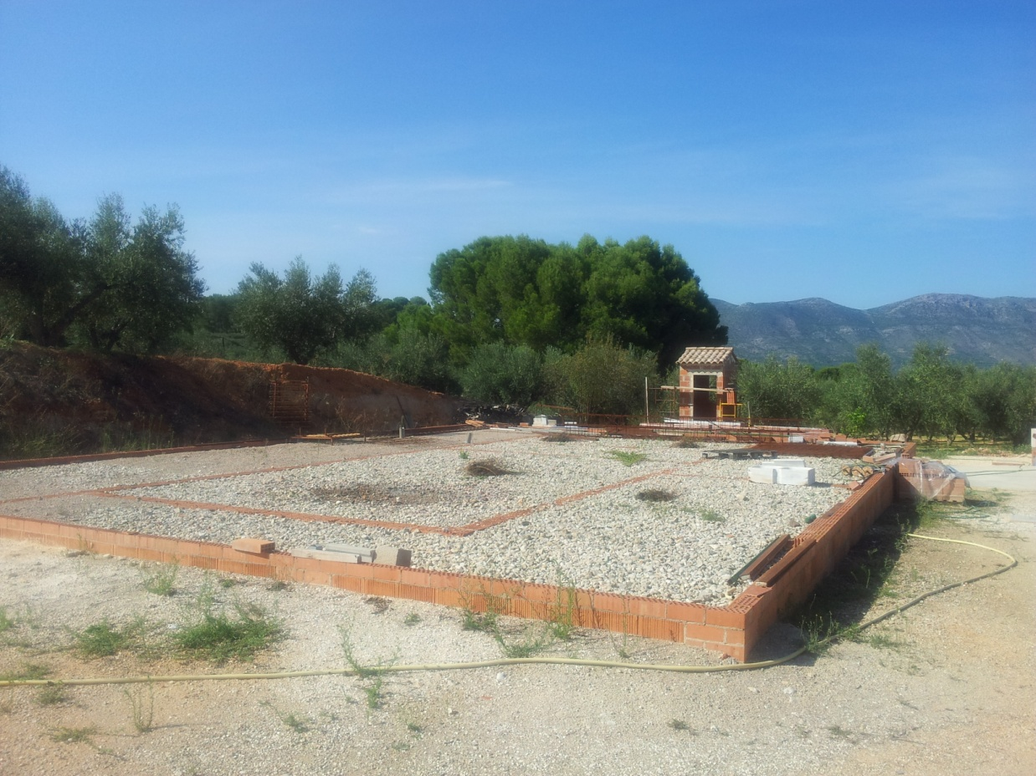
Objetivos
Objeto de Estudio
Elementos constructivos
Sistemas
Calificación inicial
Mejoras en la envolvente
Mejoras en los sistemas
Calificación final
Balance Económico
Conclusiones
Se localiza en el termino de Cocentaina (Alicante)
Clima Mediterráneo enmarcado en climas templados.

Slide 6
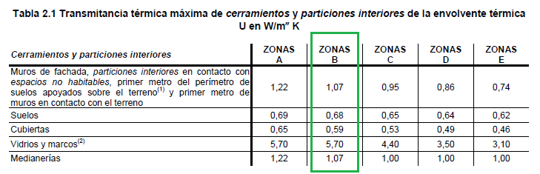
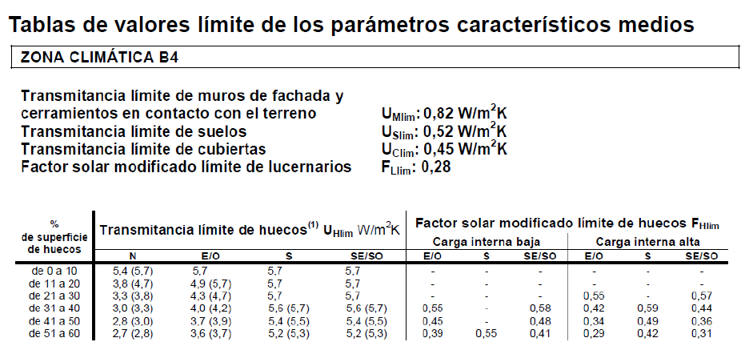
Objetivos
Objeto de Estudio
Elementos constructivos
Sistemas
Calificación inicial
Mejoras en la envolvente
Mejoras en los sistemas
Calificación final
Balance Económico
Conclusiones
ZONA CLIMÁTICA
ZONA B – Alicante – B4
Tabla 2.1- U máxima

Slide 7
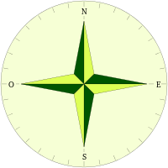
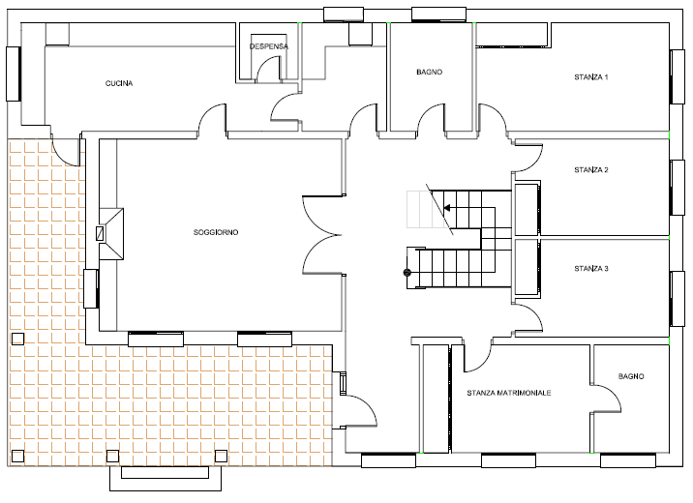
Objetivos
Objeto de Estudio
Elementos constructivos
Sistemas
Calificación inicial
Mejoras en la envolvente
Mejoras en los sistemas
Calificación final
Balance Económico
Conclusiones
SUPERFICIE ÚTIL:
Planta Baja = 154,87 m2
SUPERFICIE CONSTRUIDA:
Planta Baja = 203,16 m2

Slide 8
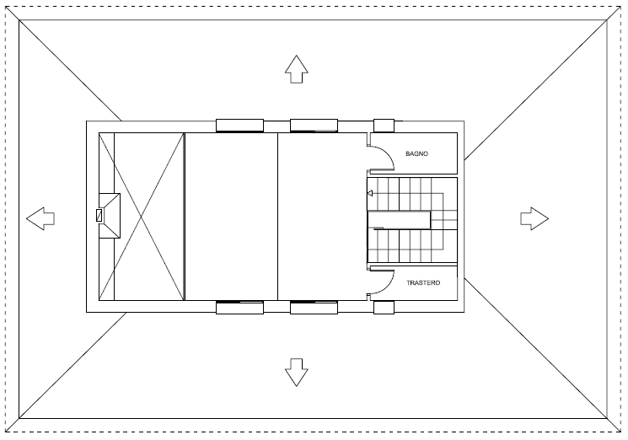
Objetivos
Objeto de Estudio
Elementos constructivos
Sistemas
Calificación inicial
Mejoras en la envolvente
Mejoras en los sistemas
Calificación final
Balance Económico
Conclusiones
SUPERFICIE ÚTIL:
Planta Superior 32,13 m2
SUPERFICIE CONSTRUIDA:
Planta Superior = 62,60 m2

Slide 9
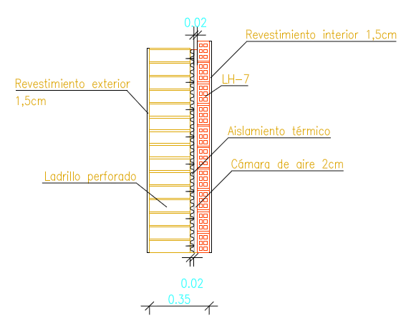
Objetivos
Objeto de Estudio
Elementos constructivos
Sistemas
Calificación inicial
Mejoras en la envolvente
Mejoras en los sistemas
Calificación final
Balance Económico
Conclusiones
FACHADA:
U = 0,64 w/m²k Límite U = 0,82 w/m²k

Slide 10
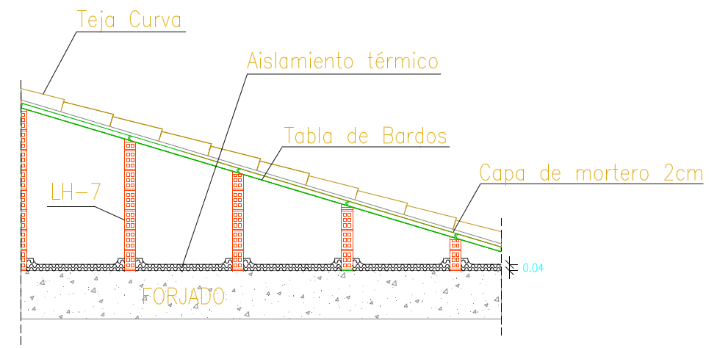
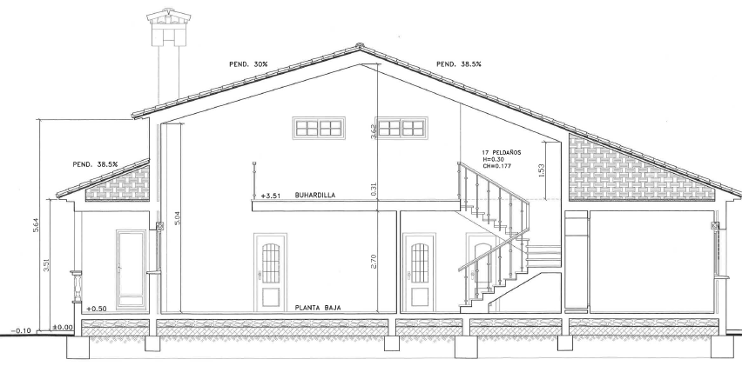
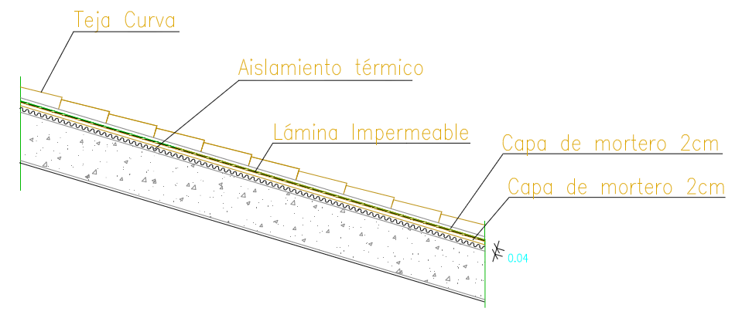
Objetivos
Objeto de Estudio
Elementos constructivos
Sistemas
Calificación inicial
Mejoras en la envolvente
Mejoras en los sistemas
Calificación final
Balance Económico
Conclusiones
CUBIERTAS:
  Cubierta con tabicón:
  Cubierta Inclinada:
U = 0,49 w/m²k Límite U = 0,45 w/m²k
U = 0,49 w/m²k Límite U = 0,45 w/m²k

Slide 11
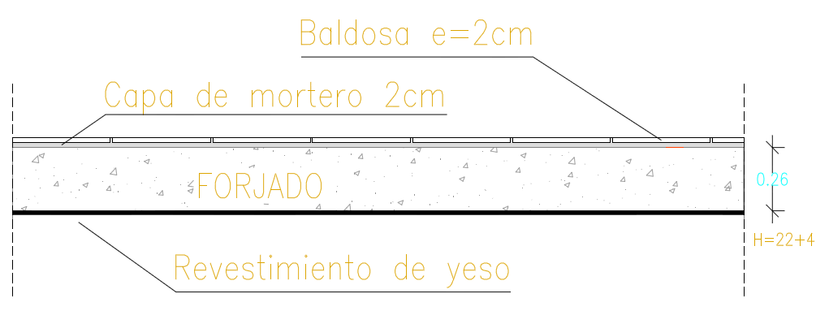
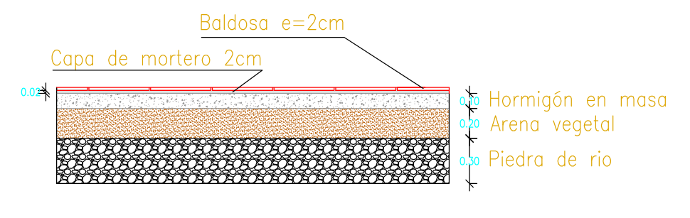
Objetivos
Objeto de Estudio
Elementos constructivos
Sistemas
Calificación inicial
Mejoras en la envolvente
Mejoras en los sistemas
Calificación final
Balance Económico
Conclusiones
FORJADOS:
SOLERA:
U = 1,98 w/m²k
U = 0,78 w/m²k

Slide 12
Objetivos
Objeto de Estudio
Elementos constructivos
Sistemas
Calificación inicial
Mejoras en la envolvente
Mejoras en los sistemas
Calificación final
Balance Económico
Conclusiones
VENTANAS
Están compuestas por vidrio doble en posición vertical 4-6-4 con un marco de PVC de dos cámaras.
PUERTAS
Puerta Principal: se trata de una puerta grande de madera de dos hojas, y con vidrio monolítico en posición vertical.
Puerta Cocina: está compuesta por un marco de PVC de dos cámaras y vidrio doble en posición vertical.

Slide 13
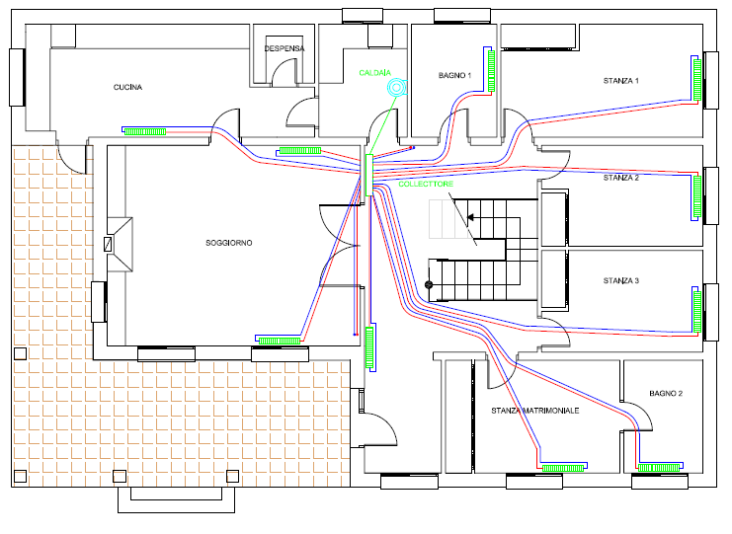
Objetivos
Objeto de Estudio
Elementos constructivos
Sistemas
Calificación inicial
Mejoras en la envolvente
Mejoras en los sistemas
Calificación final
Balance Económico
Conclusiones
SISTEMA MIXTO DE CALEFACCIÓN Y ACS
ACS
Se cubre el 70 % de la demanda con un colector solar térmico de 3,54 m² con acumulador de 200 litros, situado en el trastero. Se prevé un sistema de apoyo con caldera eléctrica mixta para calefacción y ACS.
CALEFACCIÓN
  Caldera mixta eléctrica con radiadores de aluminio para agua caliente en todas las estancias . La caldera es seleccionada y comprobada para su correcto funcionamiento con la instalación .

Slide 14
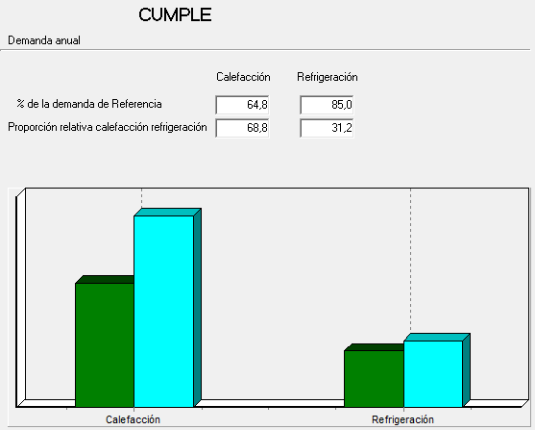

Objetivos
Objeto de Estudio
Elementos constructivos
Sistemas
Calificación inicial
Mejoras en la envolvente
Mejoras en los sistemas
Calificación final
Balance Económico
Conclusiones
Comprobación límite de la demanda energética
CTE LIDER
Comprobación de limitación en condensaciones

Slide 15
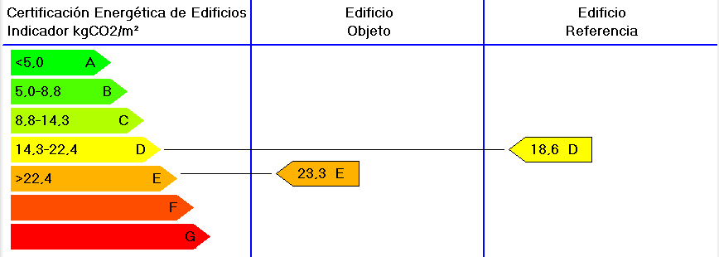
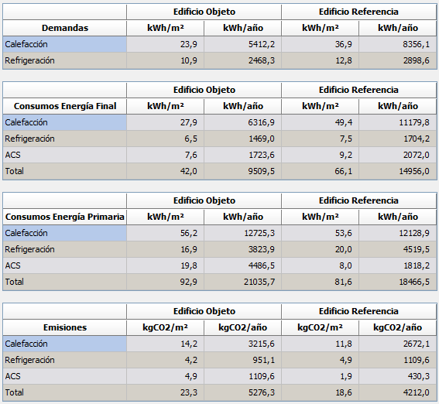
Objetivos
Objeto de Estudio
Elementos constructivos
Sistemas
Calificación Inicial
Mejoras en la envolvente
Mejoras en los sistemas
Calificación final
Balance Económico
Conclusiones
CALIFICACIÓN ENERGÉTICA INICIAL

Slide 16
Objetivos
Objeto de Estudio
Elementos constructivos
Sistemas
Calificación Inicial
Mejoras en la envolvente
Mejoras en los sistemas
Calificación final
Balance Económico
Conclusiones
PROPUESTAS DE MEJORAS
    ENVOLVENTE
      Fachada
      Cubierta
      Ventanas
      Puertas
    SISTEMAS
      Caldera

Slide 17
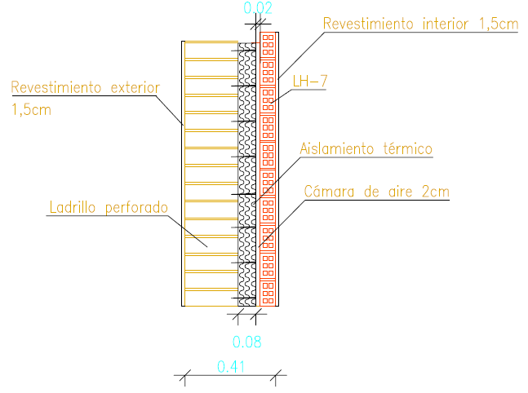
Objetivos
Objeto de Estudio
Elementos constructivos
Sistemas
Calificación Inicial
Mejoras en la envolvente
Mejoras en los sistemas
Calificación final
Balance Económico
Conclusiones
FACHADA
Aumento = 1150,04 €
Ahorro = 243,8€ al año.
Amortización en 5 años
U = 0,29 w/m²k Límite U = 0,82 w/m²k

Slide 18
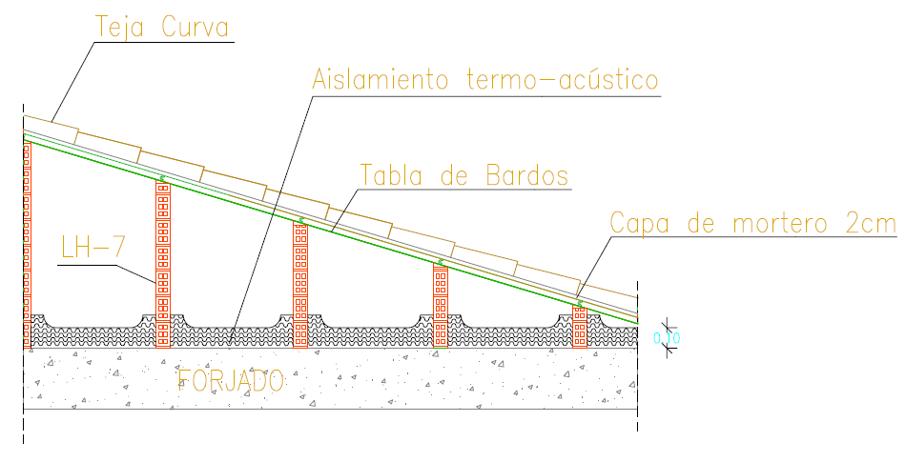
Objetivos
Objeto de Estudio
Elementos constructivos
Sistemas
Calificación Inicial
Mejoras en la envolvente
Mejoras en los sistemas
Calificación final
Balance Económico
Conclusiones
CUBIERTA CON TABICÓN
Aumento= 417,22 €
Ahorro = 37,04€ al año.
Amortización en 12 años.
U = 0,31 w/m²k Límite U = 0,82 w/m²k

Slide 19
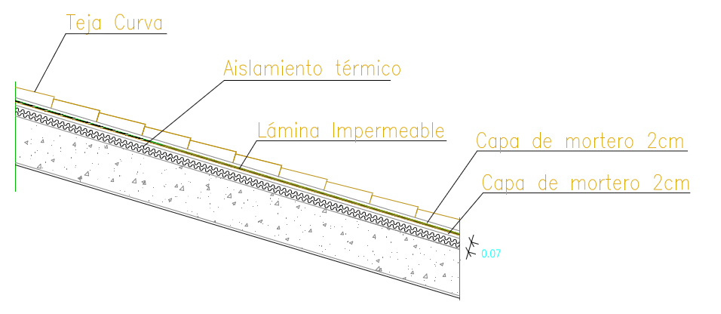
Objetivos
Objeto de Estudio
Elementos constructivos
Sistemas
Calificación Inicial
Mejoras en la envolvente
Mejoras en los sistemas
Calificación final
Balance Económico
Conclusiones
CUBIERTA INCLINADA
U = 0,32 w/m²k Límite U = 0,82 w/m²k
Aumento = 216,32€
Ahorro = 34,46€ al año.
Amortización en 7 años.

Slide 20
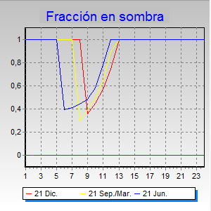
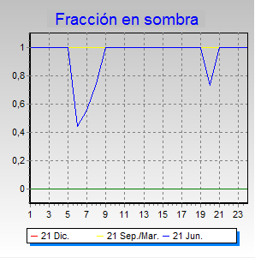
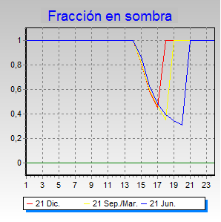
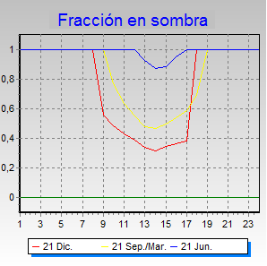
Objetivos
Objeto de Estudio
Elementos constructivos
Sistemas
Calificación Inicial
Mejoras en la envolvente
Mejoras en los sistemas
Calificación final
Balance Económico
Conclusiones
ESTUDIO DEL RETRANQUEO
SUR-ESTE NORTE
  OESTE SUR

Slide 21
Objetivos
Objeto de Estudio
Elementos constructivos
Sistemas
Calificación Inicial
Mejoras en la envolvente
Mejoras en los sistemas
Calificación final
Balance Económico
Conclusiones
VENTANAS
  Vidrios
  Marcos
Vidrio doble bajo emisivo <0,03 4-12-4
Tres cámaras
Madera de densidad media alta
Vidrio doble bajo emisivo <0,03 4-12-4
PUERTAS
Aumento = 460,26 €
Ahorro = 58,53 € al año.
Amortización en 8 años.
Aumento = 29,96 €
Ahorro = 6, 70 € al año.
Amortización en 5 años.

Slide 22
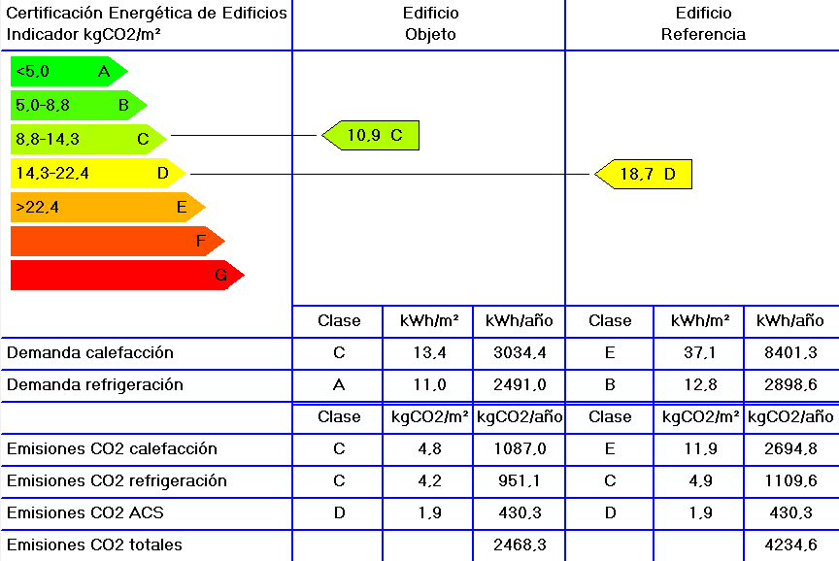
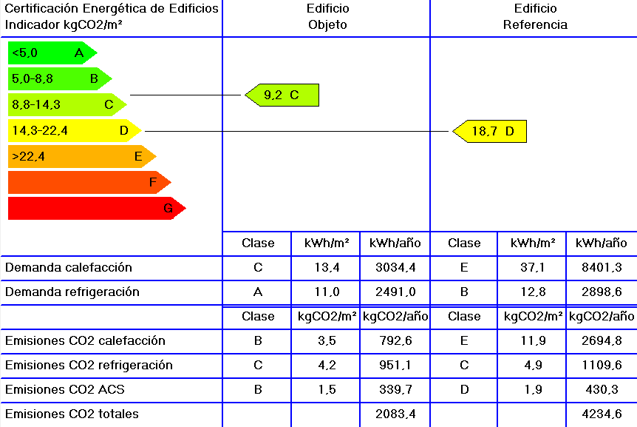
Objetivos
Objeto de Estudio
Elementos constructivos
Sistemas
Calificación Inicial
Mejoras en la envolvente
Mejoras en los sistemas
Calificación final
Balance Económico
Conclusiones
CALDERA
Caldera de Biomasa
Caldera de Condensación
Aumento = 20,42€
Ahorro al año de 49,15 €.
Amortización en 5 meses.

Slide 23

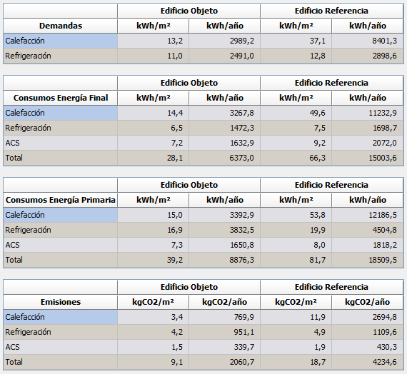
Objetivos
Objeto de Estudio
Elementos constructivos
Sistemas
Calificación Inicial
Mejoras en la envolvente
Mejoras en los sistemas
Calificación final
Balance Económico
Conclusiones
Calificación Final

Slide 24
Objetivos
Objeto de Estudio
Elementos constructivos
Sistemas
Calificación Inicial
Mejoras en la envolvente
Mejoras en los sistemas
Calificación final
Balance Económico
Conclusiones
BALANCE ECONÓMICO
Muro:
Cubierta con tabicón:
Cubierta Inclinada:
Vidrios:
Caldera:
Amortización:
5 años
12 años
7 años
8 años
5 años
5 meses
Aumento = 1150,04 €
Ahorro = 243,8€ al año.
Aumento= 417,22 €
Ahorro = 37,04€ al año.
Aumento = 216,32€
Ahorro = 34,46€ al año.
Aumento = 460,26 €
Ahorro = 58,53 € al año.
Aumento = 29,96 €
Ahorro = 6, 70 € al año.
Aumento = 20,42€
ahorro al año de 49,15 €.
En TOTAL tenemos una ahorro de todas las mejoras de :
425,65€
Por tanto, la amortización de la inversión en la vivienda sería en menos de 6 años.

Slide 25
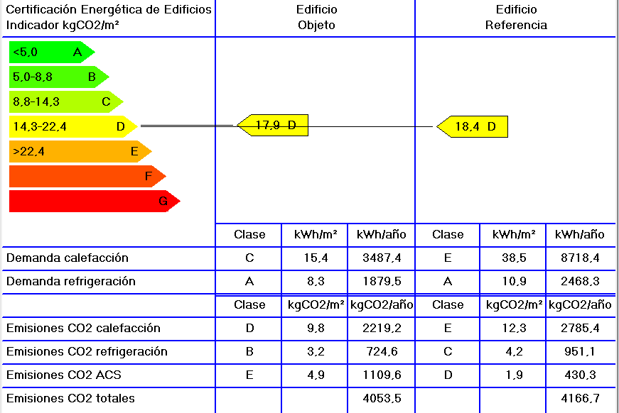
Objetivos
Objeto de Estudio
Elementos constructivos
Sistemas
Calificación Inicial
Mejoras en la envolvente
Mejoras en los sistemas
Calificación final
Balance Económico
Conclusiones
CONCLUSIONES
Mejoras Envolvente 5,4 23,17%
Mejoras Sistema 8,8 37,76%
Consumo: 9509,5 – 6910,1 – 6373,0 kWh/año 32.99%
Emisiones: 5276,3 – 4053,3 – 2060,7 kgCO2/año 60,95%
1.318,56 € 892,91€ Ahorro 425,66€
Inversión 2.294,22€
Amortización de 6 años.

Slide 26

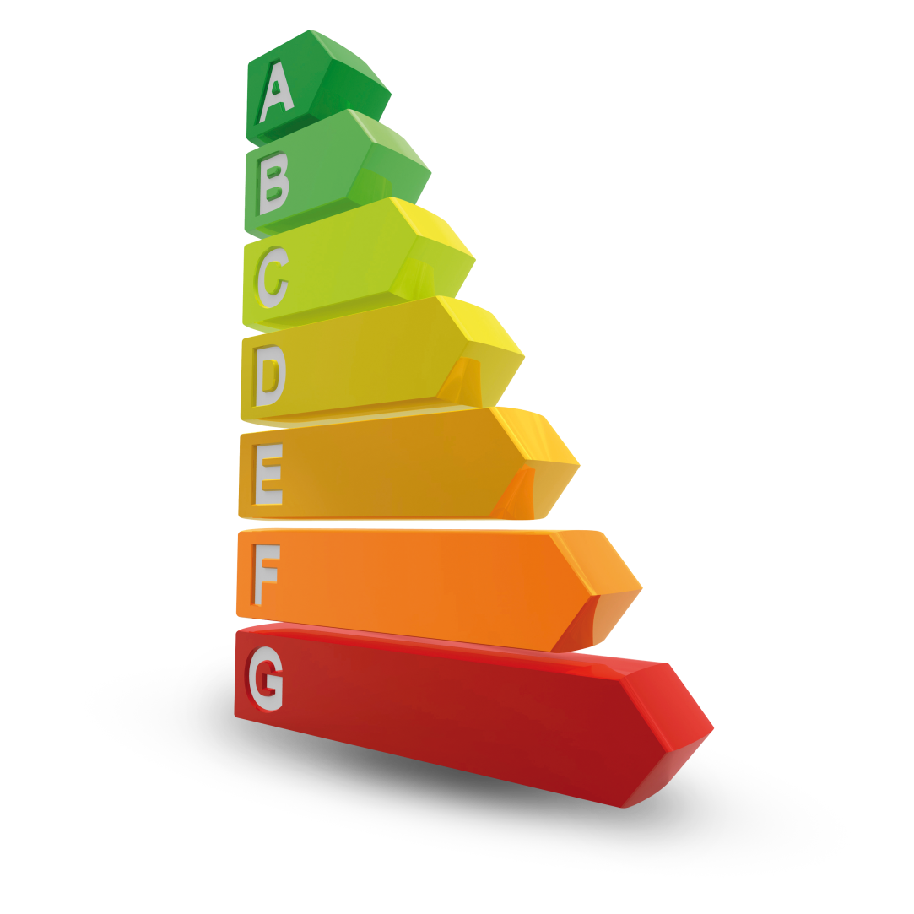
GRACIAS POR VUESTRA ATENCIÓN

